Slide 1
基于共振自旋退极化的束流能量校正
第三次学习交流会
付泓瑾 研究生

Slide 2
第一部分 回顾

Slide 3



1.自旋进动
电子的自旋在均匀磁场中发生进动，在实验室参考系中
对于极端相对论电子，且磁场垂直，在电子静止参考系中
因而定义一个参量表征电子静止参考系中自旋进动与实验室系中轨道回旋的快慢
自旋谐波数：

Slide 4
电子静止能量是确定的数，如果能够通过实验高精度测定γ，就可以得到高精度的电子能量。
实际上，如果束流能量不是特别高，且能量稳定性足够好的话，可以利用机器的设计参数直接确定γ的整数部分，再通过实验测定γ的小数部分。
测定γ的小数部分可以利用共振自旋退机化的技术来实现

Slide 5
前面通过单电子的自旋进动方程定义的自旋谐波数，是瞬时结果。但是在加速器物理学中，电子在储存环回旋频率很高，讨论单电子回旋一周的平均值更有意思。
另外束团中的每个电子能量、动量都不尽相同，电子轨道不完全是在均匀磁场中作回旋、磁场分布等跟设计有所差别等，所以实际上自旋进动频率存在一定线宽，谐波数也存在偏差
束流自旋进动频率的固有线宽：
束流能散：

Slide 6
第二部分 退极化共振

Slide 7
1.共振退极化效应
电子除了在横向磁场中发生绕磁场的进动外，还会在纵向磁场中发生拉莫尔进动。通过增加横向和纵向的扰动磁场，可以减小电子自旋在垂直方向上极化度，实现退机化。

Slide 8



横向扰动磁场
在储存环上某处放置一个横向kicker磁场，进动矢量为
如果磁场是稳定均匀，求解进动方程算出自旋矢量与垂直方向的夹角的变化
但实际磁场是交变的，取时间平均 ，单圈经过时自旋与磁场方向夹角的平均变化

Slide 9
如果P:1→0,那么θ：0→½π，Δθ=½π，
去极化时间为：
有效极化建立时间可以表述为

Slide 10




1.受迫退极化
在储存环的某处加入一个kicker磁场，电子自旋会在其作用下做受迫运动，
（1）稳定频率的扰动
如果磁场作恒定频率的简谐变化，电子自旋在高速回旋中感受到的驱动项可以表示为以下形式
带入可解得
共振条件：

Slide 11
（2）磁场频率扫描
最简单的一种共振情况就是，自旋谐波数和去极化谐波数相等。因此，我们可以先估算出自旋谐波数的大小，将扰动磁场的频率设定为估算谐波数对应的频率，然后仔细扫描扰动磁场频率，刚好穿越共振时，便可得到精确的自旋谐波数，从而确定束流的能量。
这样会引入一个依赖于时间的解谐项，重写共振条件为

Slide 12
两种常用的穿越共振方式：
1.让解谐项单调变化，比如 ，可以实现外部自旋共振的单次穿越
2.让解谐项周期性变化，但是变化频率很低，幅值又要足够大，确保能够穿过共振频线，周而复始，实现连续穿越。
为了使得连续穿越有可行性，还要求额外两个条件：
a.非关联 连续的多次扰动的效果可以不断累积，要求
b.快速穿越 要求

Slide 13

去极化共振测量
束流强度可认为按指数衰减 ：
储存环中的束流寿命由多种因素决定，如果Tousheck效应和（电子与残余气体分子）弹性散射占主导地位，那么束流寿命的倒数近似有
而Tousheck效应是束团内部e-+e-→e-+e-的弹性散射，其微分散射截面跟电子自旋极化相关，因此通过监测流强或者粒子数变化，得到束流极化的变化，跳跃处对应去极化共振。

Slide 14
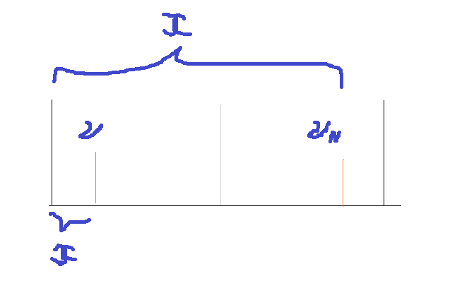
共振镜像
根据Nyquist定理，束流连续振荡信号采样后在频域上是周期为 ，且在每一周期内信号频谱关于半整数倍 对称，因而测量信号只是反应了自旋谐波数小数部分对半整数的偏离程度，
即测得的谐波数小数部分的可能是 或者
可通过以下方式进行区别：
提高束流能量，如果降低储存环高频频率，共振频率也增加，则是真正的共振，如果共振频率减少，则是镜像共振

Slide 15
Thanks for your listening!
References：
1.S.C. Leemann,Precise Energy Calibration Measurement at the SLS Storage Ring by Means of Resonant Spin Depolarization,March,2002,Swissland,ETHZ-IPP Internal Report
2.V.E.Blinov,E.B.Levichev,S.A.Nikitin,I.B.Nikolaev，Resonant Depolarization Technique at VEPP-4M in Novosibirsk，unpublished
3.赵籍九，尹兆升，粒子加速器技术，2006年，北京，高等教育出版社
Q&A Phase？

